Slide 1
Colegio Estefanía 6857
Equipo: 3
Grado: QUINTO de preparatoria

Slide 2
Profesor | Asignatura
Gemma Bernal Tapia | Literatura Universal (1516)
Leticia Sánchez Villeda | Orientación Educ. y Voc. (1515)
Ma. Elizabeth Alanís Maldonado | Educación para la salud (1503)

Slide 3
Ciclo escolar 2018-2019
De Agosto del 2018 a Marzo del 2019

Slide 4
La moda ¿te acomoda?

Slide 5
Justificación del proyecto
Los alumnos de Quinto grado de Preparatoria del Colegio Estefanía pertenecen a una generación que valora más el tener, que el ser, estando bajo la exigencia de cumplir una serie de estereotipos no sólo físicos, también de actitudes que les permiten acomodarse en las diversas esferas sociales, académicas y laborales; por lo que los profesores de la asignaturas de Orientación, Educación para la Salud y Literatura Universal, han propuesto un proyecto que impulse a los alumnos al análisis diacrónico y sincrónico de dichos estereotipos, ubicando el contexto en el que se desarrollan, sus repercusiones físicas, emocionales y académicas ya que hemos observado resulta para ellos esencial cumplir con los estereotipos en su contexto y con ellos lograr la pertenencia .

Slide 6
Objetivo general
Que los alumnos de quinto grado de preparatoria del Colegio Estefanía, adquieran conciencia de que los estereotipos son una constante en todas las épocas y sociedades pero que deben evitar arriesgarse sólo por cumplirlo y a partir del conocimiento de las exigencias en diferentes épocas y sus consecuencias físicas y emocionales logren tomar las decisiones más acertadas.

Slide 7
Objetivos específicos
ORIENTACIÓN
Promover en los alumnos de quinto grado el interés por indagar sobre las exigencias de desempeño y desarrollo de una profesión para que determine la mejor manera de acomodarse en ella, sin poner en riesgo su integridad.
Generar en los alumnos la reflexión, basados en su investigación de campo, de los estereotipos presentes en las diferentes carreras o profesiones.
LITERATURA UNIVERSAL
Desarrollar en el alumno de quinto grado, el pensamiento crítico a través de una visión diacrónica acerca de los diferentes estereotipos que se han establecido bajo diferentes contextos para que logren el análisis del propio.
Generar, a través del conocimiento, una serie de reflexiones acerca de los estereotipos a seguir en su contexto y sus consecuencias emocionales.
EDUCACIÓN PARA LA SALUD
Fomentar en los alumnos el cuidado de su cuerpo, alimentación y salud al margen de los estereotipos que sin duda te acomodan más pueden propiciar, el hecho de cumplirlos, una serie de afectaciones físicas.
Generar en los alumnos una serie de hábitos conscientes que les permitan sentirse bien con ellos mismos y su entorno.

Slide 8
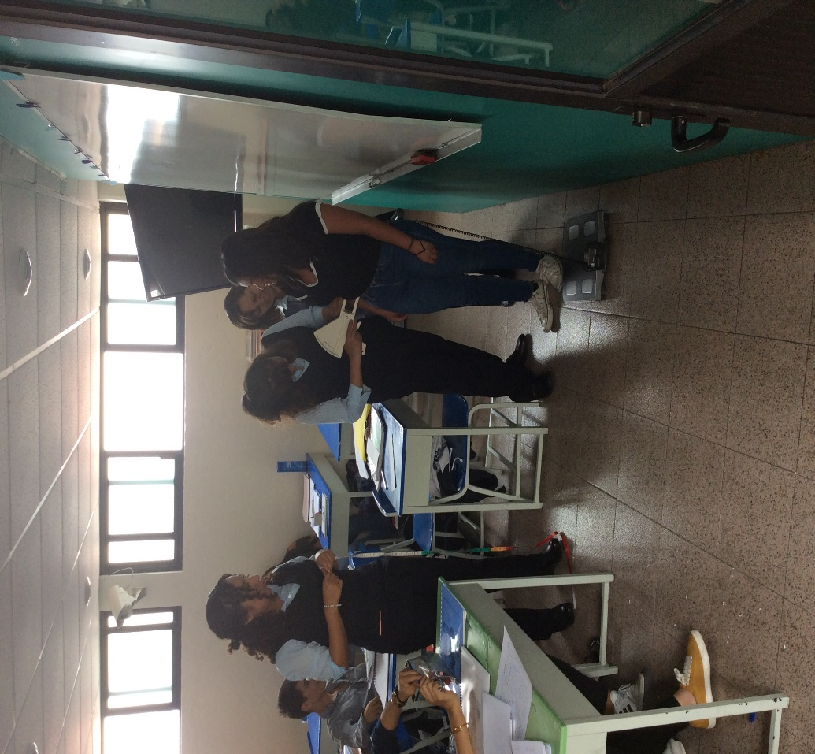
Interdisciplinaria para presentar el proyecto La moda ¿te acomoda?
Las profesoras de Literatura Universal
Orientación y Educación para la Salud
presentaron el proyecto con una práctica
en el salón donde se abarcaron los temas:
¿Qué es un estereotipo?
Repercusiones de los estereotipos
Los Estereotipos en las carreras
Los Estereotipos en los personajes
Los Estereotipos físico

Slide 9
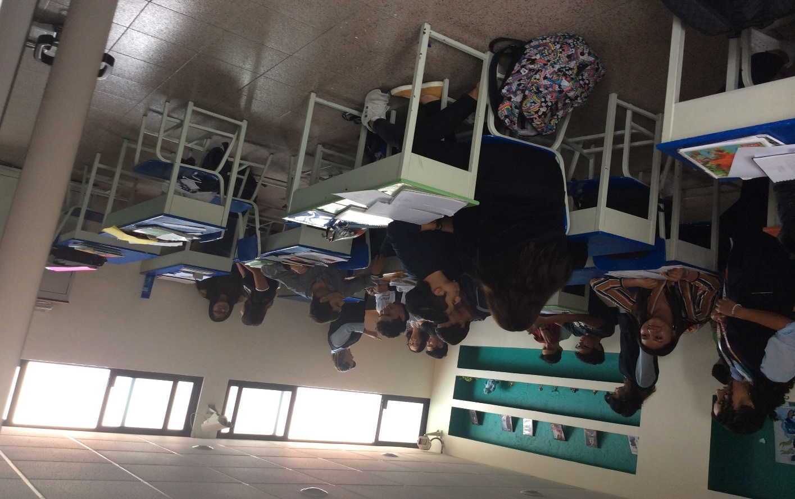
Interdisciplinaria de desarrollo 1
En esta actividad las profesoras de Literatura Universal, Orientación y Educación para la salud, acompañaron a los alumnos, con los resultados arrojados en la presentación del proyecto, en la investigación de las repercusiones a través del tiempo de los estereotipos establecidos en el aspecto físico, emocional y académico.

Slide 10
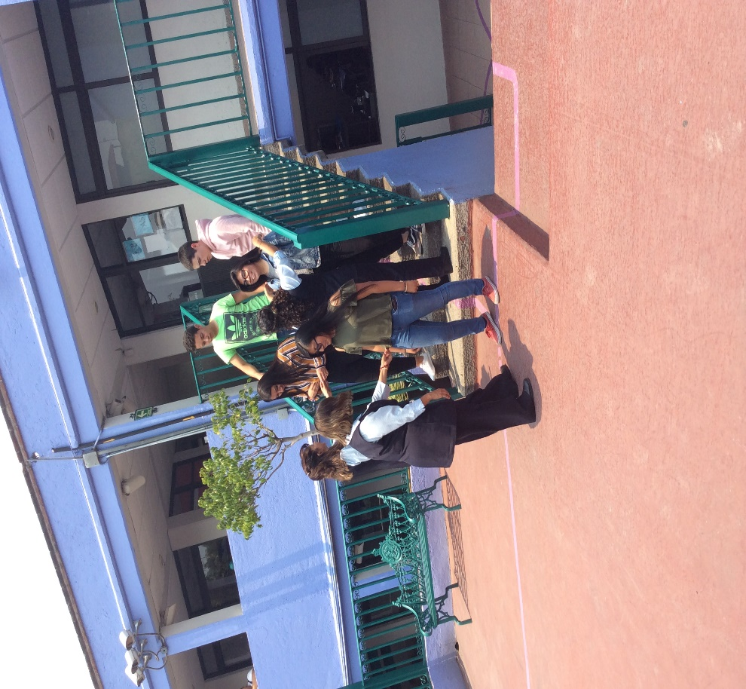
Interdisciplinaria de desarrollo 2
En esta actividad las profesoras de Literatura Universal, Orientación y Educación para la Salud se reunieron con los alumnos para exponer sus perspectivas acerca de su experiencia personal y colectiva, logrando un ambiente de reflexión consciente, de respeto e interacción simulando posar su atuendo con el que ellos dicen sentirse cómodos, atractivos y a la moda sin poner en riego su salud como lo analizaron en Educación para la salud, aceptando sus aptitudes para elegir un área y carrera como trabajaron en Orientación y reconociendo un bienestar emocional con lo que son y trabajan para ser como lo trabajaron con personajes de diferentes épocas y corrientes literarias.

Slide 11

Interdisciplinaria para cerrar el proyecto La moda, ¿te acomoda?
Durante esta sesión los profesores fomentaron reflexiones acerca de la moda en su contexto y su repercusión a nivel físico (Educación para la Salud), mental (Orientación) y psicológico, creativo, espiritual y artístico (Literatura Universal). Para ello se apoyaron de toda las investigaciones , modelos y actividades que generaron los alumnos durante el proceso.

Slide 12
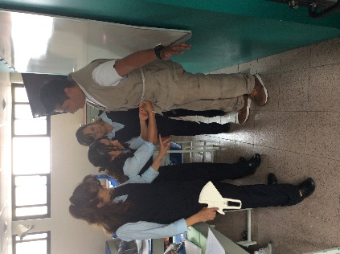
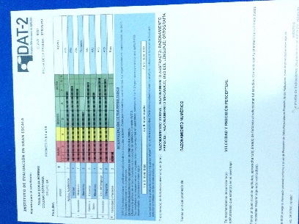
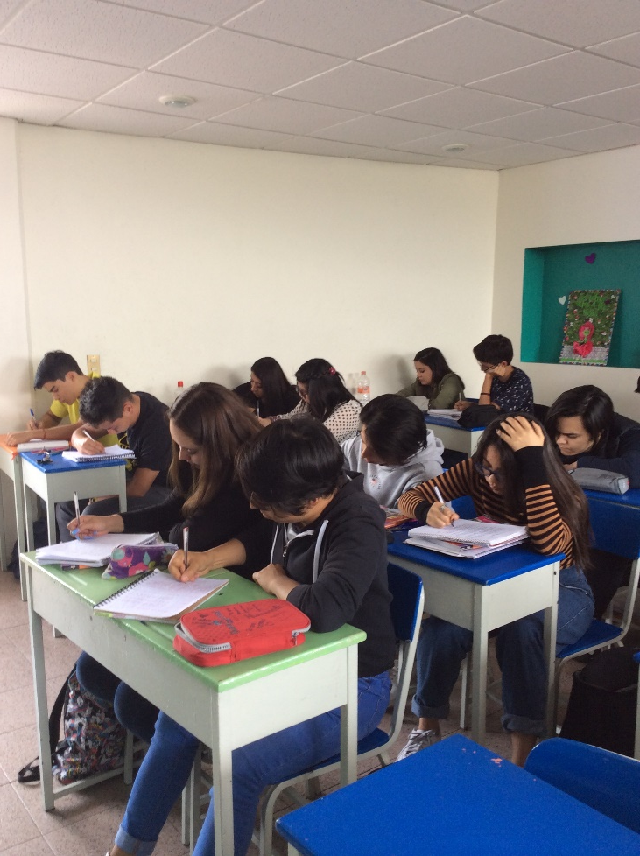
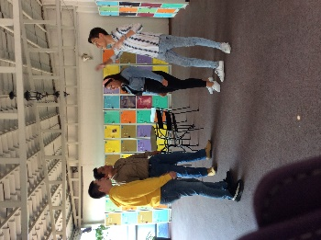
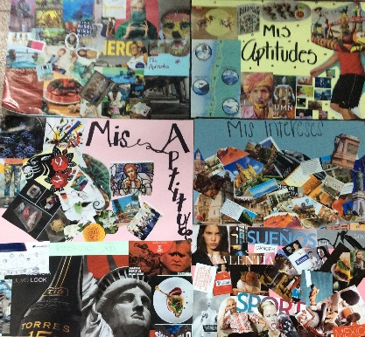
Autoevaluación, coevaluación del proyecto, por parte de alumnos, maestros.
Para la coevaluación se eligió la realización de un ensayo ya que al alumno le permitió expresar su opinión y sentir al respecto de los estereotipos apoyado no sólo en su experiencia sino en su investigación. Realizaron también un desfile de modas y poses de acuerdo a su contexto y realidad actual.
Realizaron un collage que reflejara su personalidad y una dieta personalizada .
Realizaron una prueba para reconocer aptitudes al margen de cualquier estereotipo.

Slide 13
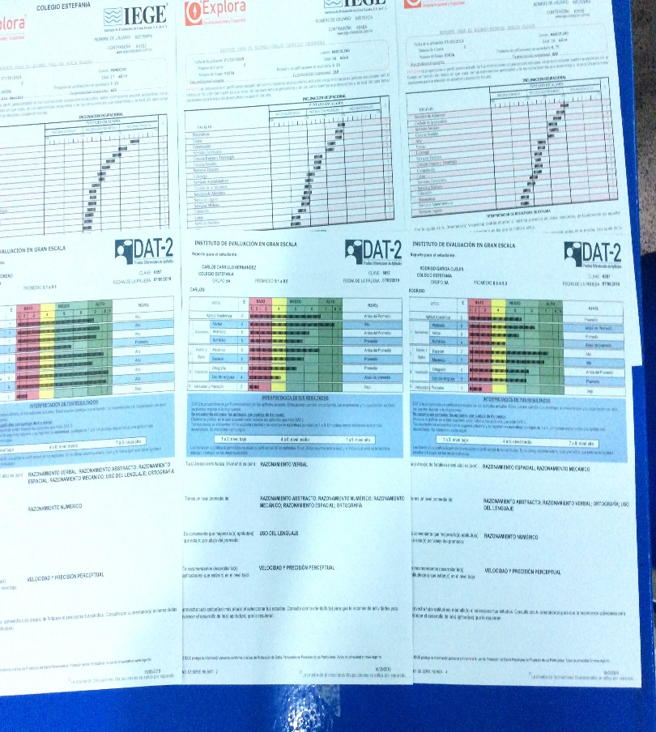
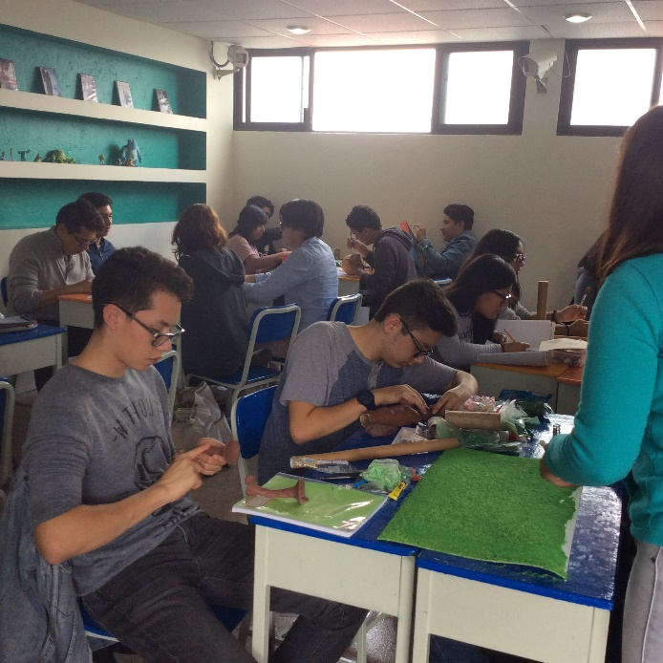
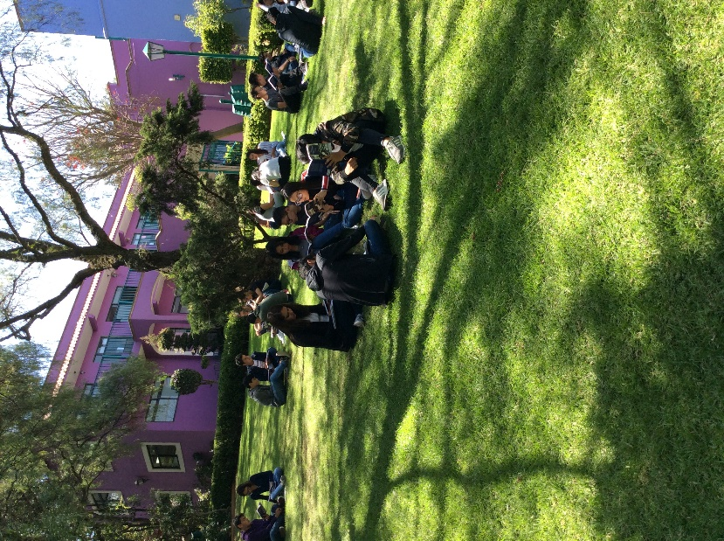
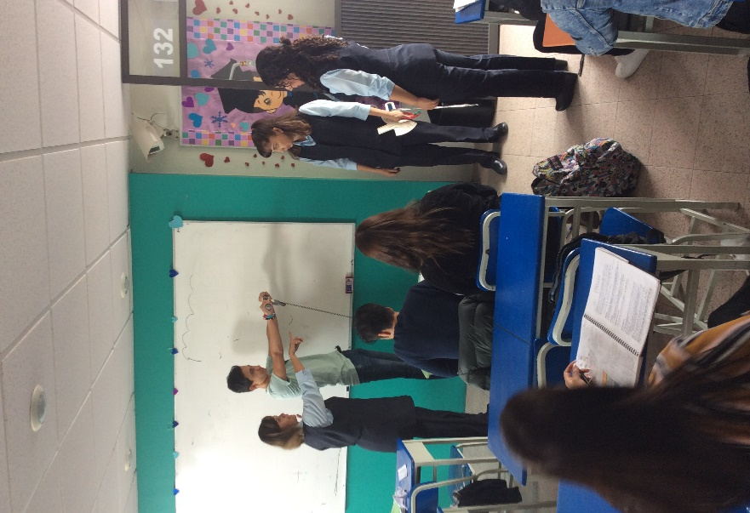
EVALUACIÓN DE LOS ALUMNOS

Slide 14
Lista de cambios realizados a la estructura del Proyecto
Interdisciplinario original, planeado el ciclo pasado
Realmente, se aplicó tal y como se había planeado en la etapa I, abarcando sólo más épocas en Literatura Universal y con el cambio de profesor de Educación para la Salud se agregó el tema de nutrición, obesidad, anorexia y bulimia. En Orientación la maestra agregó el tema de elección de carrera ya que al respecto también se siguen estereotipos.
Consideramos que al volverlo a implementar serían necesarias algunas adecuaciones con respecto a la generación que lo lleve acabo ya que cambian constantemente los estereotipos. .

Slide 15
LITERATURA UNIVERSAL
  QUINTO de preparatoria

Slide 16
Nombre de la actividad: EL ARTE Y LA MODA: rastreando los estereotipos
Objetivo: Sensibilizar y concientizar a los alumnos de quinto grado de preparatoria en la asignatura de Literatura Universal acerca de los estereotipos establecidos en diferentes épocas mediante el análisis de textos literarios, la investigación, representación y reflexión grupal con la finalidad de lograr un análisis claro del contexto específico que viven los alumnos y que muchas veces padecen.
Grado: Literatura Universal Quinto grado de preparatoria.
Fecha: Febrero del 2019

Slide 17
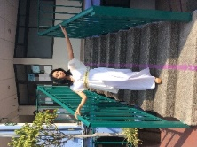

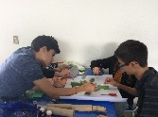
Asignaturas participantes:
ORIENTACIÓN
Integración del yo
Personalidad
Aptitudes
Intereses y valores
Elección de carrera
LITERATURA UNIVERSAL
El Renacimiento y su influencia griega S. XVI
El Neoclasicismo S. XVIII
El Romanticismo y Realismo S. XIX
Los contemporáneos S. XX y XXI
EDUCACIÓN PARA LA SALUD
Alimentación y nutrición
Hábitos alimenticios
Toma de medidas corporales e interpretación de resultados
Riesgos: obesidad, bulimia y anorexia
Dieta nutritiva personalizada
LA MODA, ¿TE ACOMODA?
LITERATURA UNIVERSAL
ARTE Y MODA
HEDUCACIÓN PARA LA SALUDALIMENTACIÓN HÁBITOS RIESGOS
ORIENTACI
APTITUDES E INTERESES

Slide 18
Justificación de la actividad
Los alumnos de Quinto grado de Preparatoria del Colegio Estefanía pertenecen a una generación que experimenta una exigencia cambiante en cuanto a la moda y estereotipos establecidos por lo que, a través del conocimiento, el análisis y la comparación adquirirán un panorama más amplio e histórico que les permitirá el análisis de su propia experiencia y contexto, misma que plasmarán en un ensayo .

Slide 19

Apertura de la actividad:
Lectura y análisis de textos de diferentes épocas para rastrear los estereotipos establecidos en las mismas, no sólo físicos, sino de actitudes, carreras y hasta visión del amor.

Slide 20


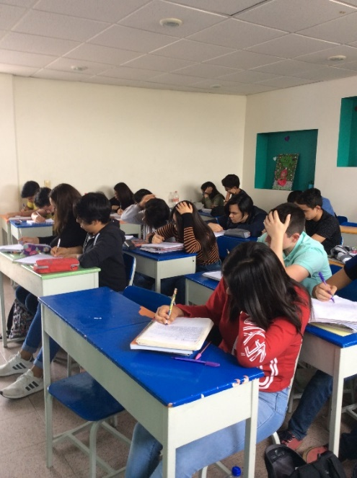
Desarrollo de la actividad:
En grupo, una ves leídos los textos, se establecerán los modelos de cada época tomando en cuenta el ámbito físico, el emocional y social. Los alumnos comentarán acerca de su experiencia en el estereotipo al vestir y simularán modelaje.
. Finalmente, realizarán un ensayo donde, apoyados de su investigación, lectura de textos y experiencias, podrán dar de manera libre y consciente su punto de vista, mismo que compartirán con el grupo.

Slide 21
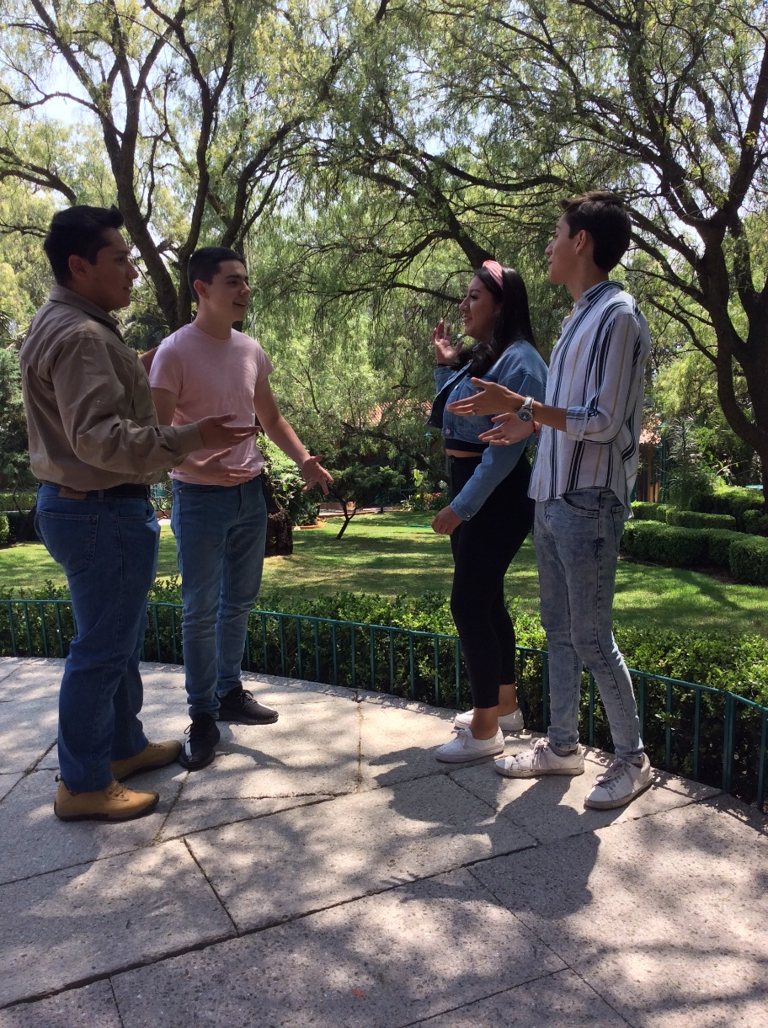
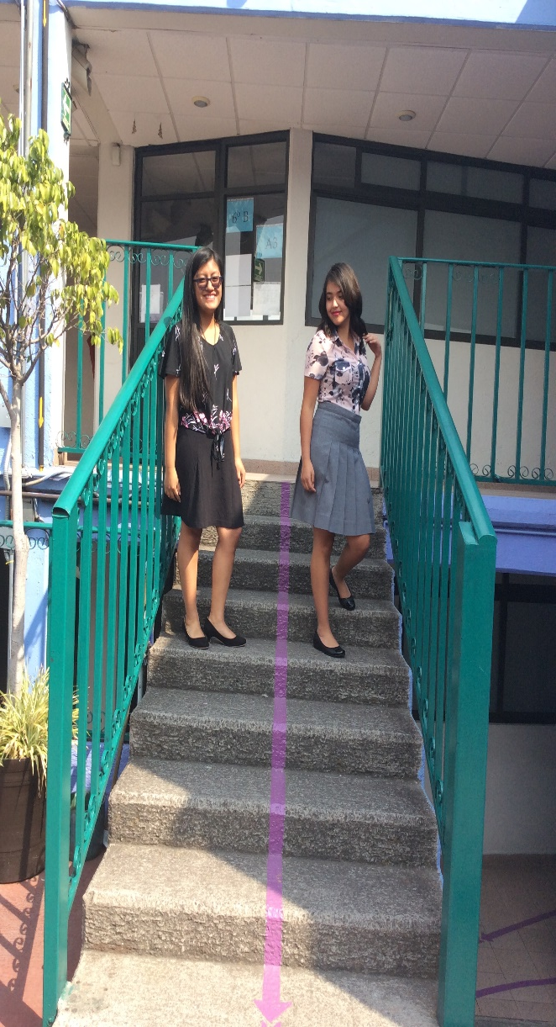
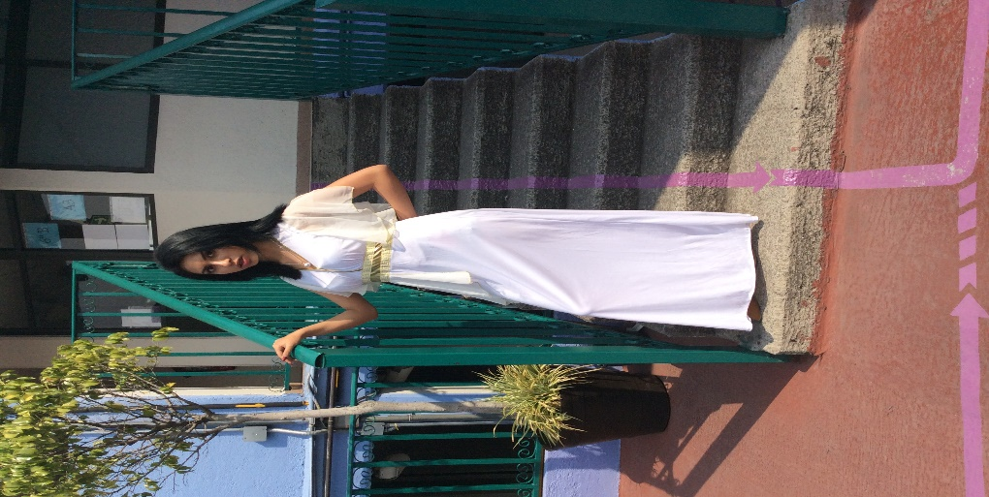

Slide 22
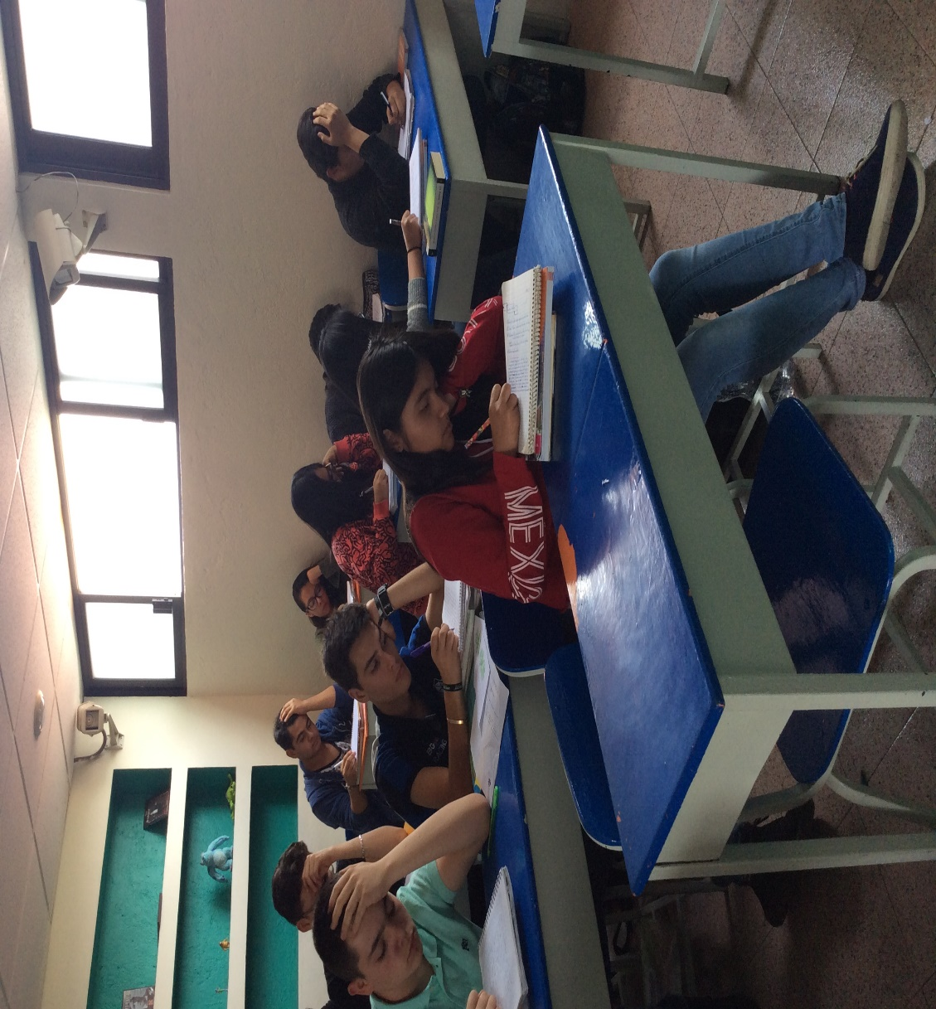
Cierre de la actividad:
Reflexión individual

Slide 23
¿Qué se hará con los resultados de la actividad?
Los alumnos compartirán con sus compañeros y profesores su experiencia al conocer y percibir a través de diferentes personajes, los estereotipos exigidos en distintas épocas y las consecuencias emocionales, sociales y artísticas que lograron vislumbrar hasta llegar a su experiencia personal, misma que podrán compartir y hasta representar.

Slide 24
Análisis
Logros alcanzados:
Conocimiento, análisis y reflexión a través del tiempo hasta llegar a su realidad logrando la empatía con muchos personajes con los que compartían una sensación de presión social, de exigencia, soledad y muchas veces, desesperación o incomprensión; misma que lograron compartir de forma oral y escrita a través de un ensayo.
Aspectos a mejorar:
Reorganizar los tiempos
Compartir resultados y reflexiones con los alumnos de secundaria.
Organizar un desfile de modas

Slide 25
Toma de decisiones
El proyecto arrojó resultados inesperados, los alumnos estuvieron muy motivados por lo que propusieron un desfile de modas, realizar carteles con las herramientas que les da la materia de diseño e incluso propusieron realizar una revista por equipos para condensar en ella los resultados de su investigación, por lo que considero se deba volver a implementar en el siguiente ciclo escolar 2019-2020.

Slide 26
ORIENTACIÓN VOCACIONAL
  Quinto de preparatoria

Slide 27
Nombre de la actividad: Mis intereses y aptitudes referentes a mi futuro
Objetivo: Los alumnos, a través de la elaboración de un collage tomen consciencia de sus intereses y aptitudes para poder ejercer con éxito una carrera, al margen de los estereotipos familiares o sociales.
Grado: Quinto de Preparatoria
Fecha: Febrero, 2019

Slide 28
Asignaturas participantes
ORIENTACIÓN
Integración del yo
Personalidad
Aptitudes
Intereses y valores
Elección de carrera
LITERATURA UNIVERSAL
El Renacimiento y su influencia griega S. XVI
El Neoclasicismo S. XVIII
El Romanticismo y Realismo S. XIX
Los contemporáneos S. XX y XXI
EDUCACIÓN PARA LA SALUD
Alimentación y nutrición
Hábitos alimenticios
Toma de medidas corporales e interpretación de resultados
Riesgos: obesidad, bulimia y anorexia
Dieta nutritiva personalizada

Slide 29
Justificación de la actividad
El centro de esta sesión está vinculado a que los alumnos de quinto de preparatoria concienticen cuáles son sus intereses tomando en cuenta que es su punto de partida para una actividad laboral futura y que no son actividades privativas de hombres o mujeres por lo que tienen una amplia gama de opciones para poder elegir sin tomar en cuenta los estereotipos establecidos en su contexto.
El collage les permite desarrollar aparte de su imaginación, su proyección a futuro permitiéndole enfocarse en un proyecto de vida en donde se dan cuenta que no importa lo que la sociedad diga , sino que lo importante es que lo que hagan con gusto y con pasión por ser mejores cada día.

Slide 30


Apertura de la actividad
Por medio de una lluvia de ideas la profesora y los alumnos comentaron la trascendencia de los intereses en un proyecto de vida.
Ellos mencionaron la variedad de intereses que tienen y se hizo patente todavía lo disperso de los mismos.

Slide 31
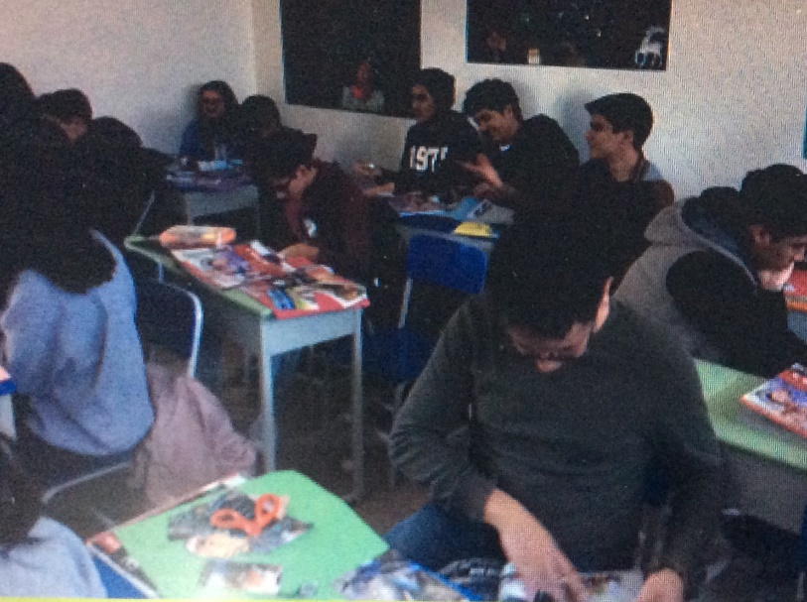
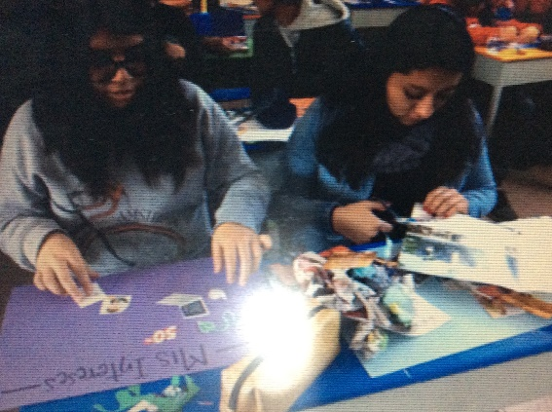
Desarrollo de la actividad
Los alumnos llevaron al salón revistas para elegir cuidadosamente las imágenes que los representaran en función del proyecto de vida que tienen.
Las alumnos lograron un trabajo colaborativo al compartir los materiales y de esa forma complementaron .

Slide 32
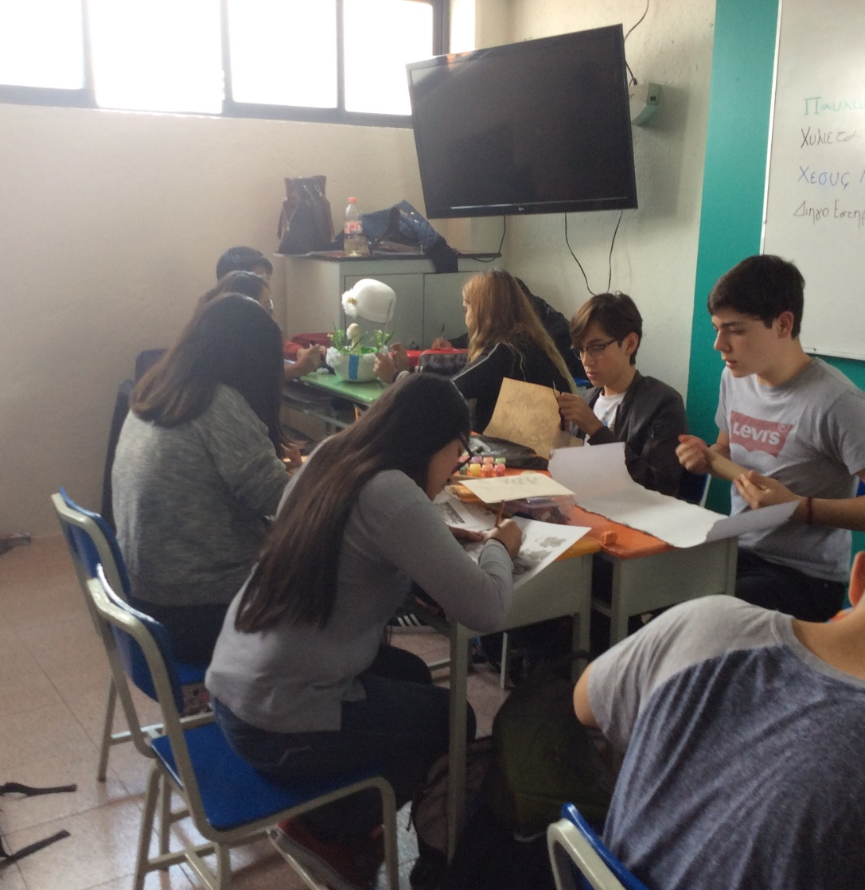
Cierre de la actividad
Los alumnos compartieron en equipos con sus compañeros su proyecto de vida a través de la explicación del collage.
Como parte de la actividad de cierre, la miss apoyo a los alumnos a aterrizar sus intereses en una carrera concreta .
Los alumnos tuvieron la oportunidad de aplicar un examen de aptitudes e intereses que les abrió el panorama para enfocarse y concretar su decisión en el área y la carrera.

Slide 33
¿Qué se hará con los resultados de la actividad?
Los alumnos elaboran un reporte escrito donde hablan de sus intereses y aptitudes y que es lo que quieren lograr para su vida a través de ellos.
Posteriormente y en una actividad de razonamiento personal e introyección enfocaran en una carrera dichos interese plasmándolos en un texto.

Slide 34
Análisis
Logros alcanzados
Aspectos a mejorar
Realización de forma armoniosa y productiva de un trabajo colectivo y cooperativo.
Tomaron conciencia de la trascendencia que tiene el tomar como punto de partida los intereses como la piedra angular para determinar que es lo que voy a hacer el resto de mi vida.
Darse cuenta que los intereses no se encuentran supeditados a lo que marca la sociedad sino dependen de lo que me hace ser una mejor persona.
Maximizar el tiempo para profundizar más en el tema.
Mayor investigación para mejorar las aportaciones que los alumnos realizan.
Promover la escucha activa entre los alumnos durante la sesión.
Responsabilizarse de sus decisiones como estudiante .

Slide 35
Toma de decisiones
Realizar una decisión de toma de área y carrera después de haber llevado a cabo todo un proceso de toma de conciencia , investigación, observación y desarrollo cotidiano.
Definir mejor, los tiempos de trabajo y dar mayor espacio a ciertos puntos que son críticos en la tomo de decisiones tanto de área como de carrera.

Slide 36
EDUCACIÓN PARA LA SALUD
  Quinto de preparatoria

Slide 37
Nombre de la actividad: Prevención, es salud .
Objetivo: Que los alumnos de quinto de preparatoria aprendan hábitos alimenticios que repercutan en un futuro estilo de vida saludable y consciente a partir de las investigaciones y conocimientos adquiridos. Grado: Quinto de preparatoria .
Fecha: Febrero 2019.

Slide 38
Asignaturas participantes:
ORIENTACIÓN
Integración del yo
Personalidad
Aptitudes
Intereses y valores
Elección de carrera
LITERATURA UNIVERSAL
El Renacimiento y su influencia griega S. XVI
El Neoclasicismo S. XVIII
El Romanticismo y Realismo S. XIX
Los contemporáneos S. XX y XXI
EDUCACIÓN PARA LA SALUD
Alimentación y nutrición
Hábitos alimenticios
Toma de medidas corporales e interpretación de resultados
Riesgos: obesidad, bulimia y anorexia
Dieta nutritiva personalizada

Slide 39
Justificación de la actividad
México a nivel mundial queda en primer lugar de obesidad infantil y segundo lugar en obesidad de adultos precedida únicamente por Estados Unidos (INEGI 2015), por lo que se busca que los alumnos de quinto de preparatoria conozcan las causas y consecuencias, así como los riesgos de no sólo una mala alimentación, si no de prestarse a las presiones que impone la sociedad en cuanto a cumplir los estereotipos establecidos sin tomar en cuenta la salud.
Ante estos alarmantes datos, es importante trazar una solución a través de la educación con este tipo de proyectos.

Slide 40
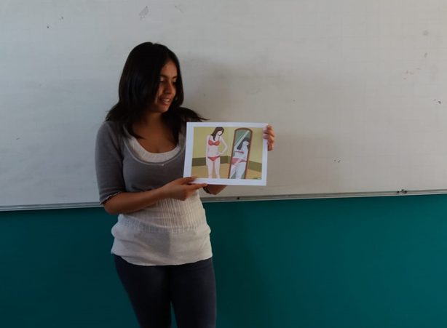
Apertura de la actividad
Los alumnos de quinto de preparatoria realizaron una investigación al respecto de los estereotipos físicos establecidos y los riesgos que conllevan, así como los problemas de bulimia, anorexia y obesidad; misma que expusieron al grupo.

Slide 41
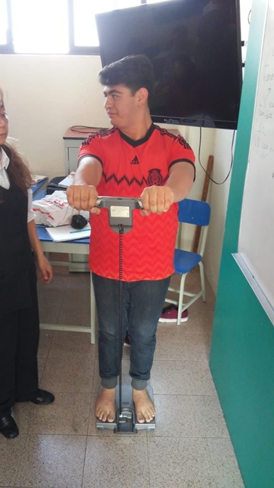
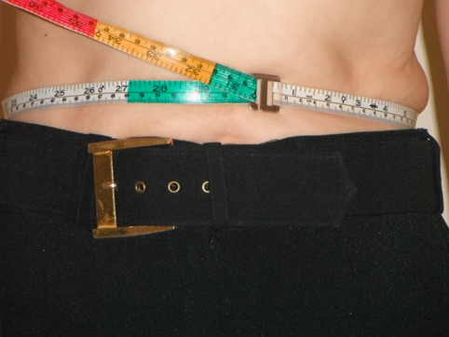
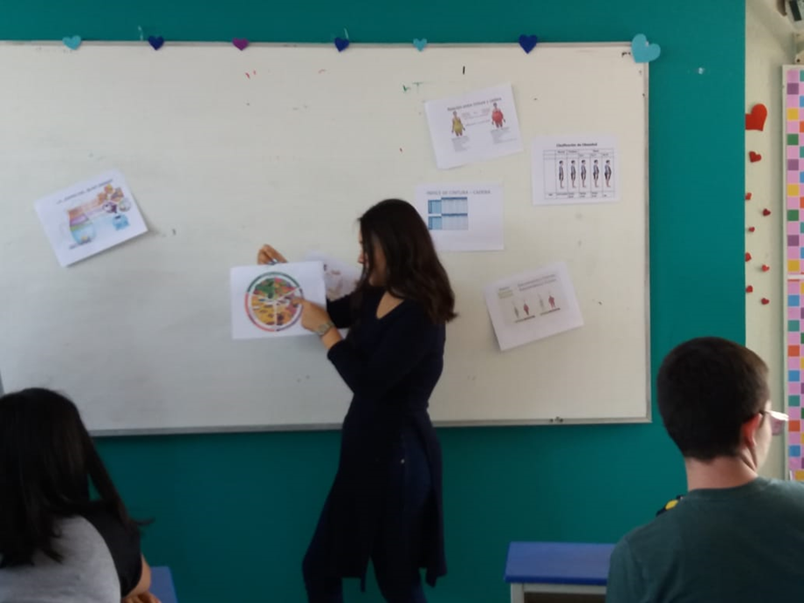
Desarrollo de la actividad
Los alumnos de quinto grado de preparatoria hicieron equipos, se examinaron mutuamente , aplicándose cuestionarios, tomando medidas corporales (peso, talla, cintura).
Los alumnos, ya con la información de ellos mismos recabada y apoyados en su investigación de apertura, crearon, con la ayuda de la miss, una dieta nutritiva personalizada y la reflexión de la importancia de la alimentación al margen de los estereotipos establecidos.

Slide 42
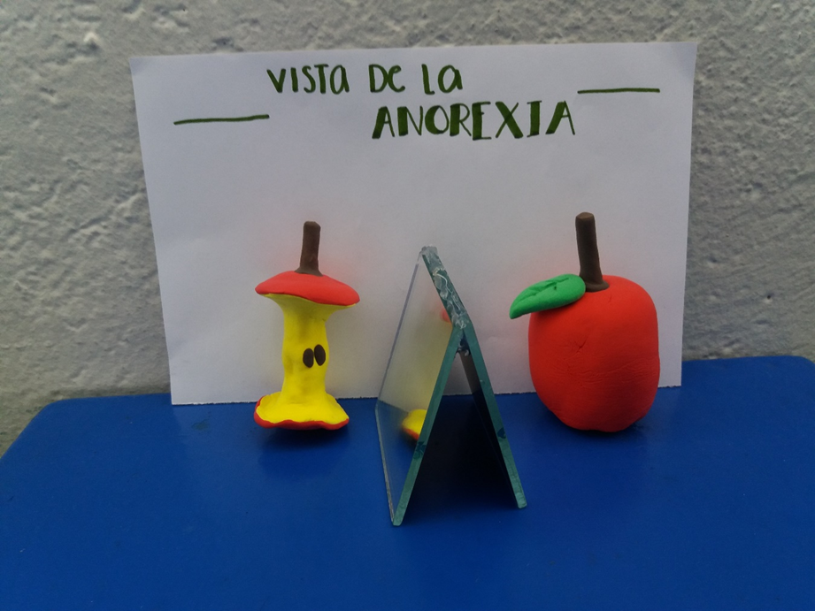
Cierre de la actividad
Al final cada equipo expuso a sus compañeros los resultados obtenidos, hicieron modelos representativos de lo aprendido, a pequeña escala e hicieron propósitos de cambio positivo en su estilo de vida nutritivo.

Slide 43
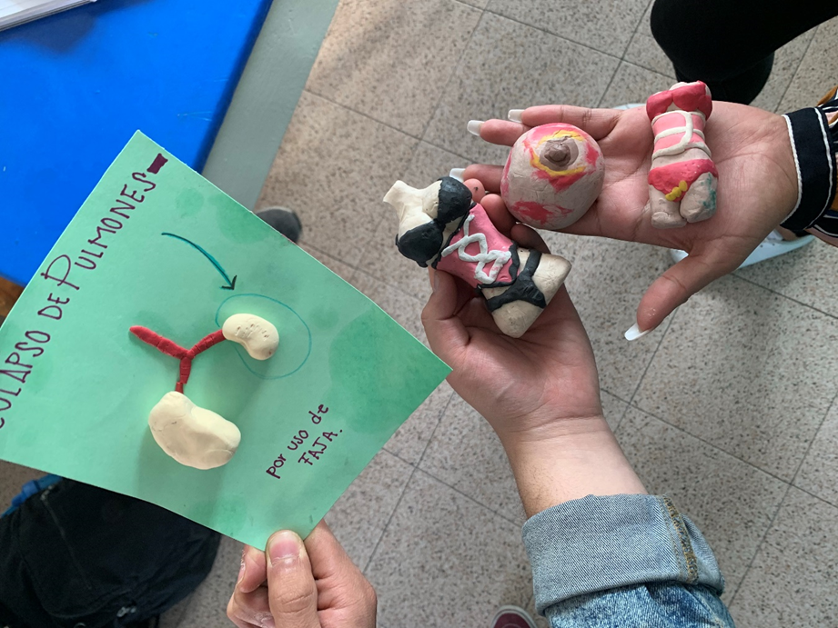
¿Qué se hará con los resultados de la actividad?
Los modelos se exhibirán en la vitrina del laboratorio junto con una breve explicación que permita concientizar a grados no participantes del proyecto acerca de los daños a la salud por seguir la moda..

Slide 44
Análisis
Logros alcanzados
Aspectos a mejorar
Los alumnos de quinto de preparatoria construyeron su propio conocimiento acerca de la dinámica básica del buen cuidado nutricional y transmitiéndolo así a su núcleo familiar,.
Reconocieron también, que los estereotipos establecidos acerca del aspecto físico en la actualidad, repercute directamente en la salud sin no se sigue con conocimiento, responsabilidad y aceptación .
Dar seguimiento a los propósitos hechos por los jóvenes. No se contempló el ejercicio y el combate del estrés como apoyo esencial de una buena salud nutricional.

Slide 45
Toma de decisiones
Los alumnos de quinto de preparatoria se sintieron motivados a cambiar hábitos personales y en su núcleo familiar para estar acorde con las reglas de la buena salud y con ello no sólo cuidarse y aceptarse a sí mismos, sino a sus padres como un agradecimiento por lo que de ellos han recibido.
Tuvieron toda la disposición para compartir con sus compañeros sus medidas y peso haciendo reflexiones al respecto de cumplir o no con los estereotipos físicos que en su contexto establece la sociedad y su repercusión en ellos mismos.

